Slide 1

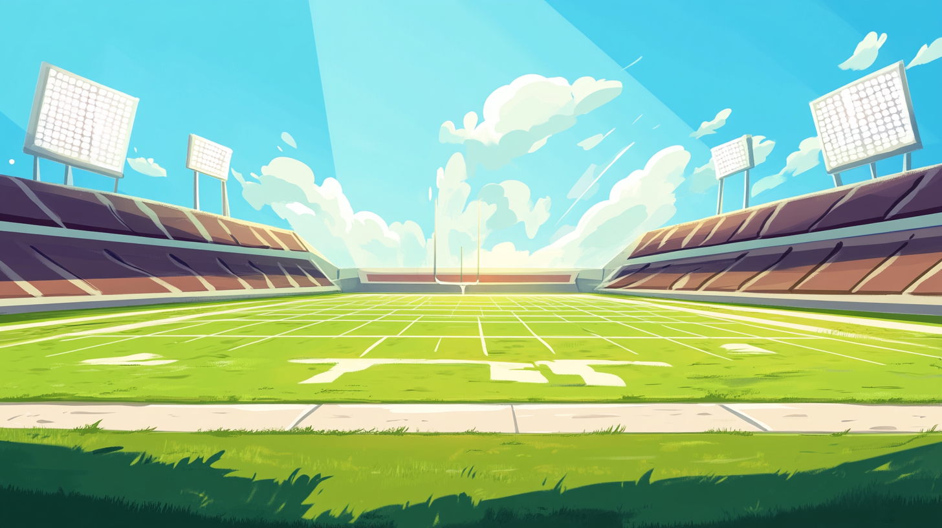




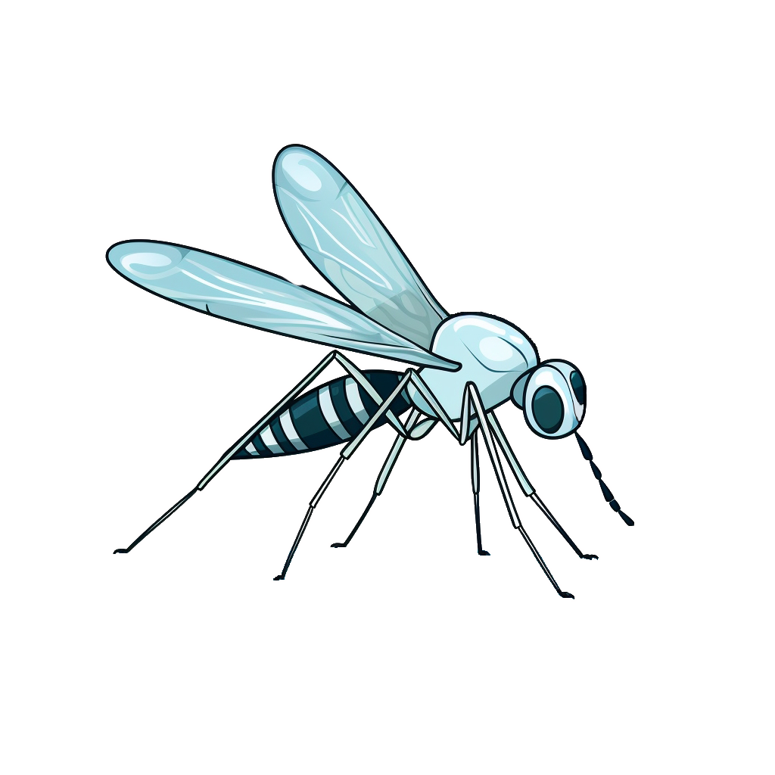

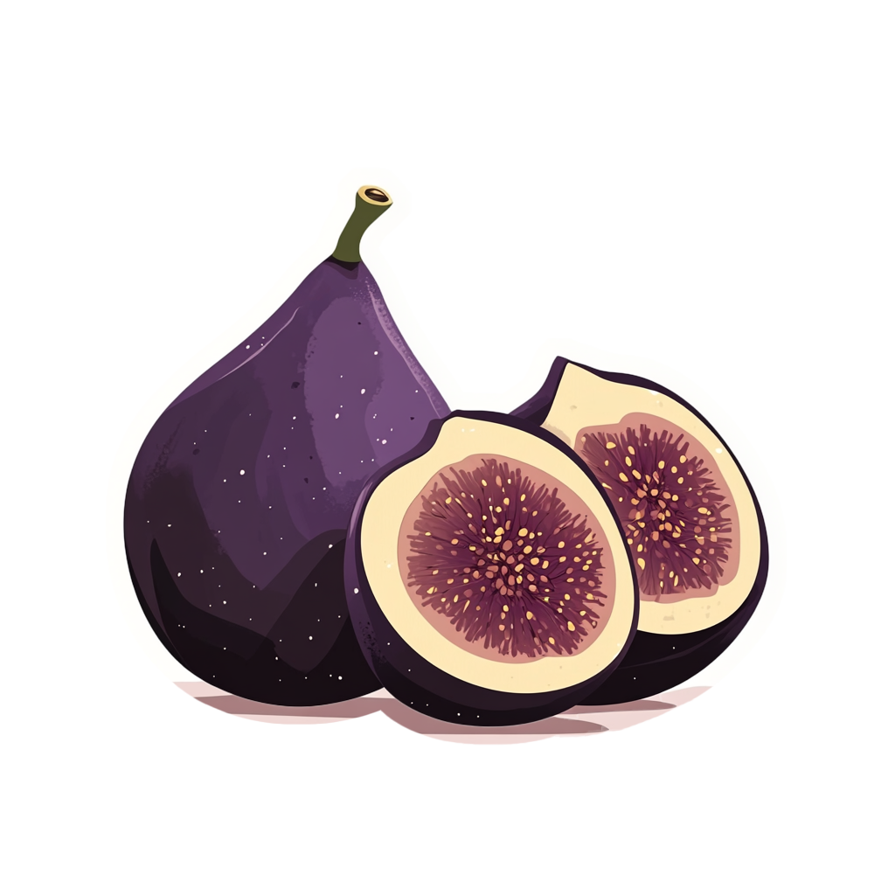

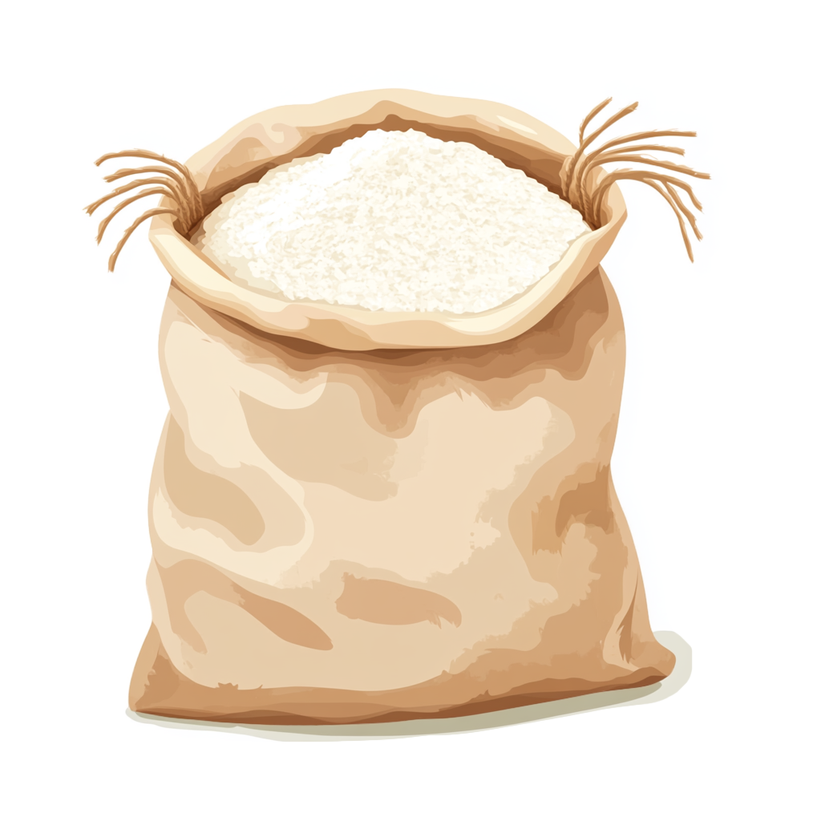
Е
К
І
Р
Ц
Е
Р
О
Л
О
Р
А
И
Р
Ж
Р
М
Н
К
А
У
К
Ж

